Slide 1


Statica și stabilitatea construcțiilor II
Lucrarea 5
Metoda forțelor (eforturilor)
-Efectul - Variației de temperatură
- Cedărilor de reazeme
octombrie 2020

Slide 2
1) Efectul variației de temperatură asupra comportării structurilor static nedeterminate:
Variația temperaturii (față de temperatura de montaj), produce asupra
Structurilor static determinate –modificarea configurației geometrice
Structurilor static nedeterminate -modificarea configurației geometrice
  - eforturi în elementele structurii , din cauza surplusului de legături
Temperatura acționează asupra elementelor strusturii prin :
alungirea barei produsă de variația temperaturii în axa elementului față de temperatura de montaj
rotirea secțiunii barei generată de diferența de temperatură dintre fețele elementului
octombrie 2020

Slide 3
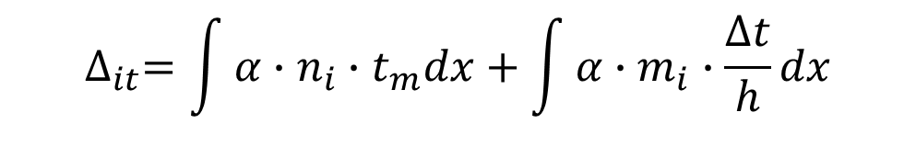
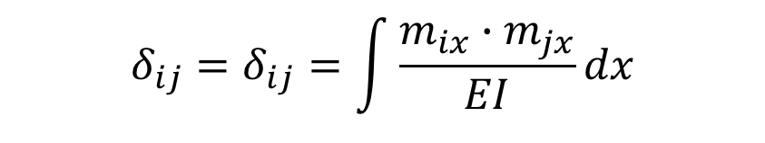
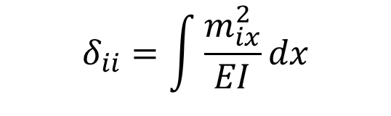
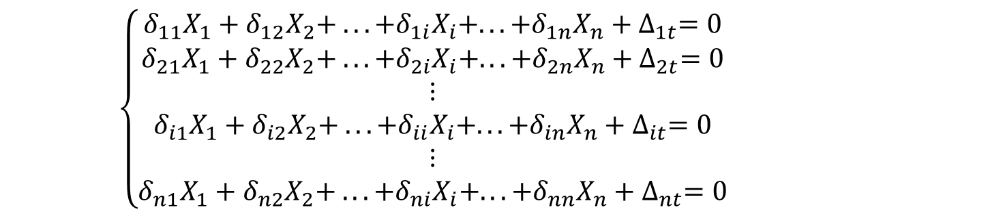
Prin aplicarea Metodei Forțelor la calculul structurilor static nedeterminate (S.S.N.) , se obține sistemul ecuațiilor de condiție (S.E.C.):
$\left\{\begin{aligned}δ_{11}X_{1}+δ_{12}X_{2}+ . . . +δ_{1i}X_{i}+. . . +δ_{1n}X_{n}+∆_{1t}=0 \\ δ_{21}X_{1}+δ_{22}X_{2}+ . . . +δ_{2i}X_{i}+. . . +δ_{2n}X_{n}+∆_{2t}=0 \\ ⋮ \\ δ_{i1}X_{1}+δ_{i2}X_{2}+ . . . +δ_{ii}X_{i}+. . . +δ_{in}X_{n}+∆_{it}=0 \\ ⋮ \\ δ_{n1}X_{1}+δ_{n2}X_{2}+ . . . +δ_{ni}X_{i}+. . . +δ_{nn}X_{n}+∆_{nt}=0\end{aligned}\right.$
$$δ_{ii}=\int{\frac{m_{ix}^{2}}{EI}dx}$$
-Coeficienții necunoscutelor nu depind de tipul încărcării, doar de caracteristicile geometrice și mecaniceale elementelor
- Efectul variației de temperatură se reflectă doar asupra termenilor liberi
$$δ_{ij}=δ_{ij}=\int{\frac{m_{ix}∙m_{jx}}{EI}dx}$$
$$∆_{it}=\int{α∙n_{i}∙t_{m}dx+\int{α∙m_{i}∙\frac{∆t}{h}dx}}$$
octombrie 2020

Slide 4
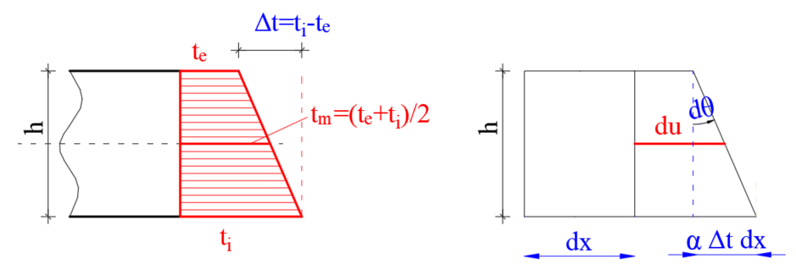
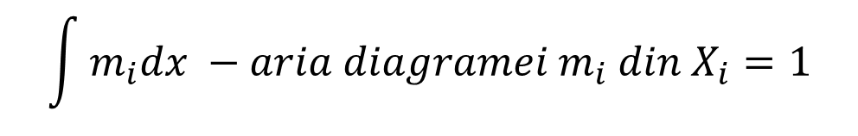
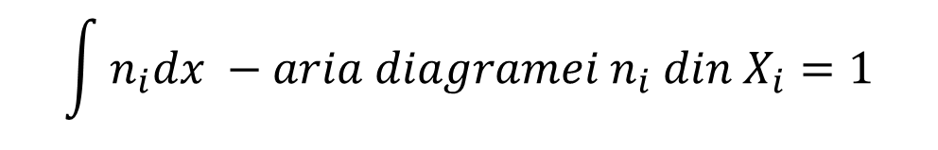

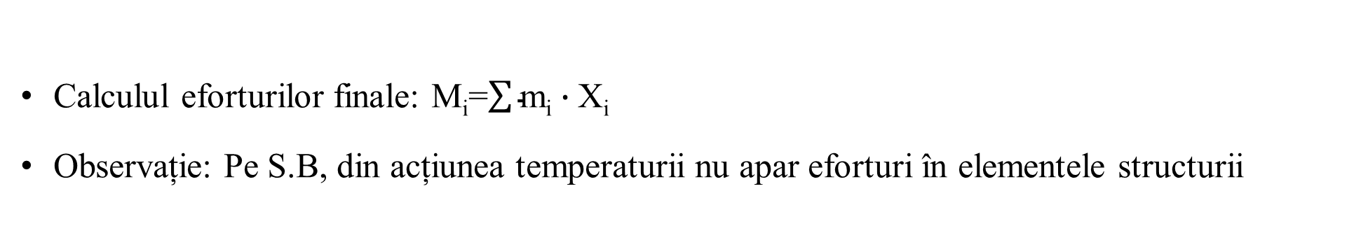
$du=$ $α∙t_{m}dx$
$dθ=$ $α∙\frac{∆t}{h}dx$
$$\int{n_{i}dx −aria diagramei{ n}_{i} din X_{i}=1}$$
$$\int{m_{i}dx −aria diagramei{ m}_{i} din X_{i}=1}$$
Calculul eforturilor finale: M_{i}=$\sum{\text{m}\text{i}}∙\text{X}\text{i}$
Observație: Pe S.B, din acțiunea temperaturii nu apar eforturi în elementele structurii
octombrie 2020

Slide 5
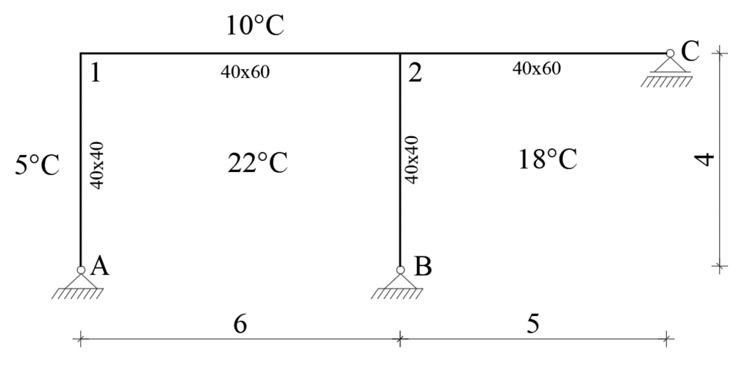
Aplicație
Aplicația 1: Pentru structura din figura de mai jos, se cere să se determine diagramele de eforturi M, T, N
octombrie 2020

Slide 6
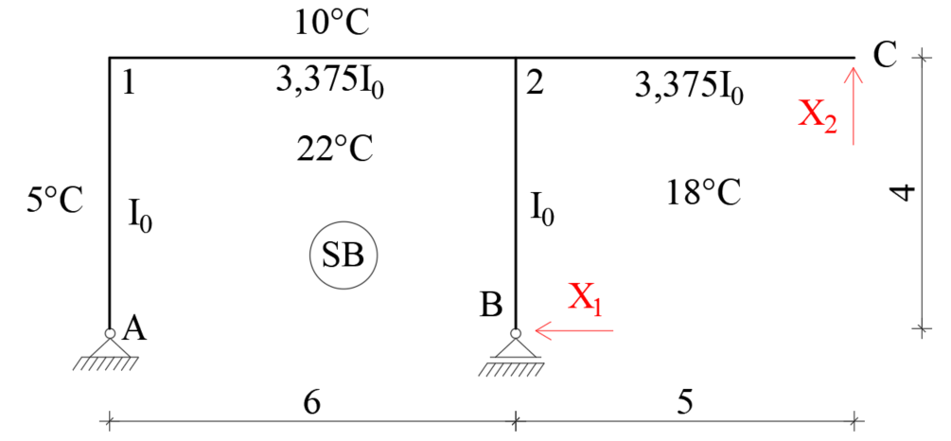
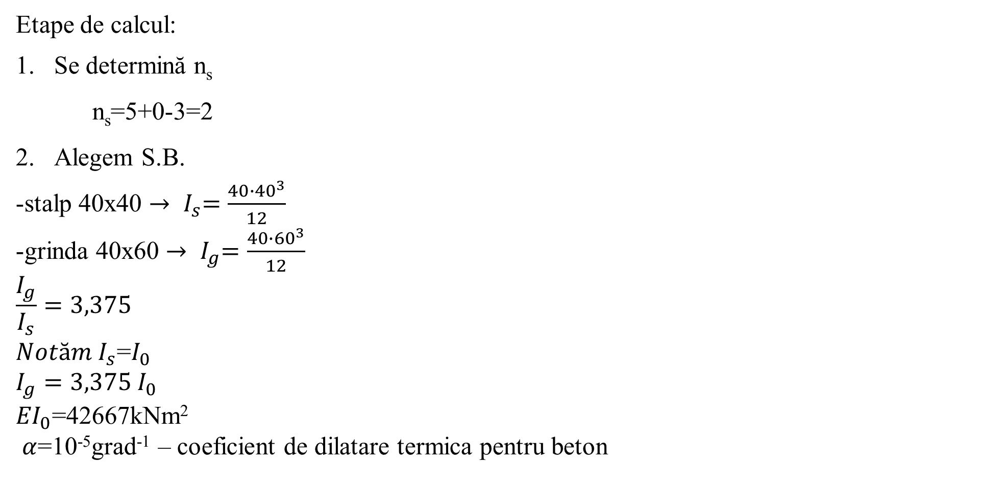
Aplicație
Etape de calcul:
Se determină n_{s}
n_{s}=5+0-3=2
Alegem S.B.
-stalp 40x40 ${→ I}_{s}=\frac{{40∙40}^{3}}{12}$
-grinda 40x60 ${→ I}_{g}=\frac{{40∙60}^{3}}{12}$
$$\frac{I_{g}}{I_{s}}=3,375$$
${Notăm I}_{s}$=$I_{0}$
$I_{g}=3,375$ $I_{0}$
${EI}_{0}$=42667kNm²
$α$=10⁻⁵grad⁻¹ – coeficient de dilatare termica pentru beton
octombrie 2020

Slide 7
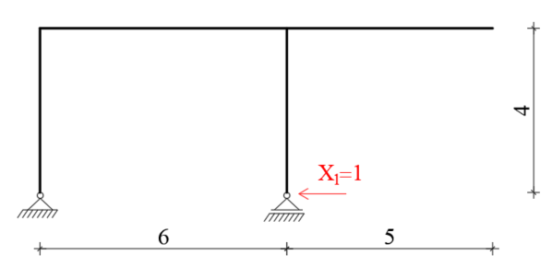
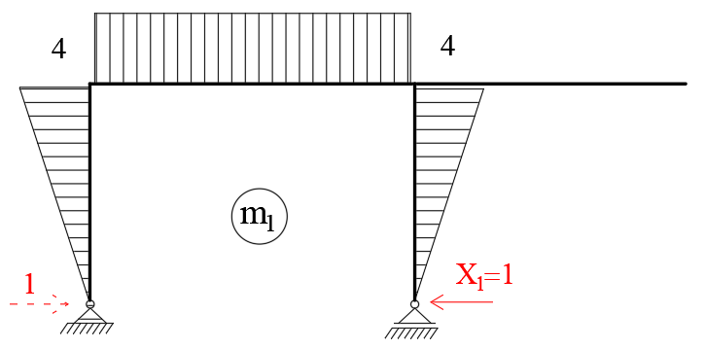
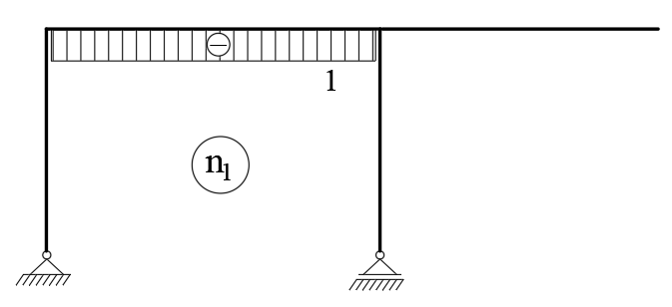
Aplicație
3. Trasăm diagramele de moment încovoietor pe S.B. din:
● X₁=1 (m_{1,}n₁)
octombrie 2020

Slide 8
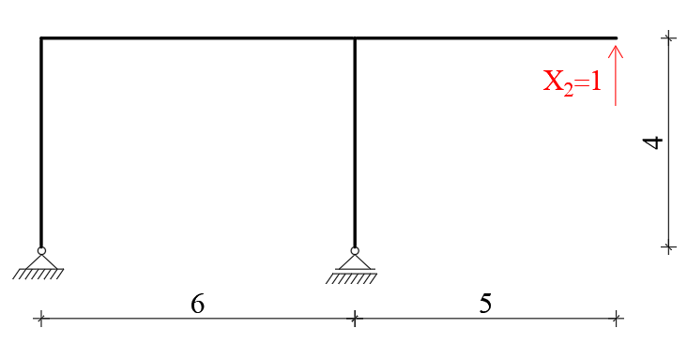
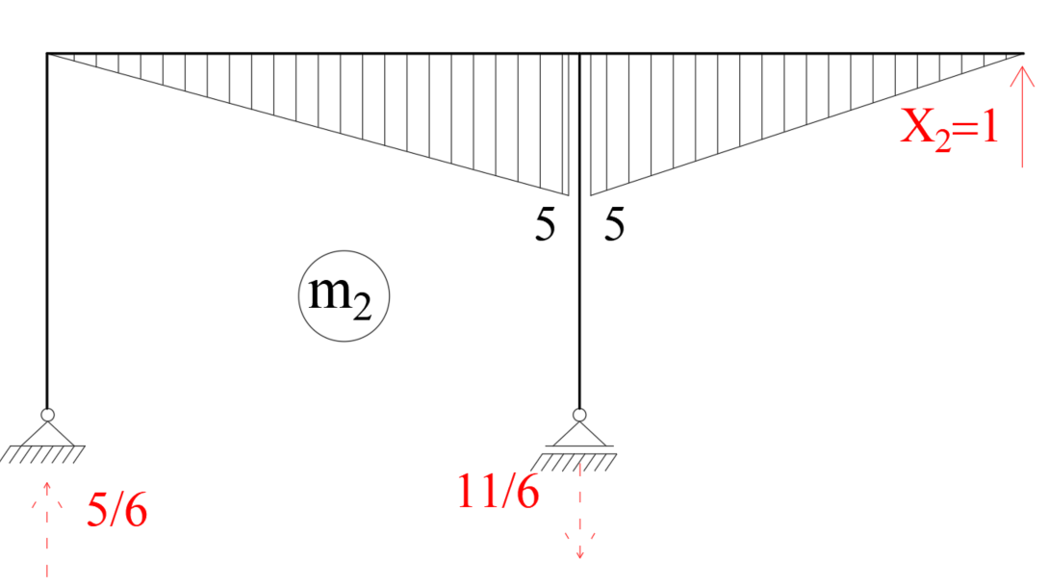
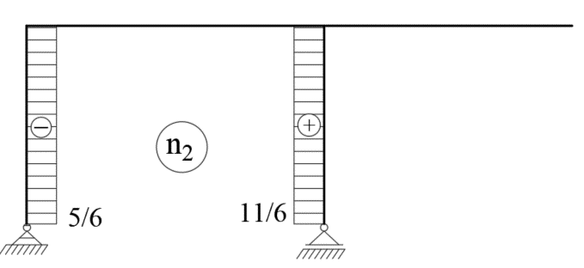
Aplicație
3. Trasăm diagramele de moment încovoietor pe S.B. din:
● X₂=1 (m₂,n₂)
octombrie 2020

Slide 9
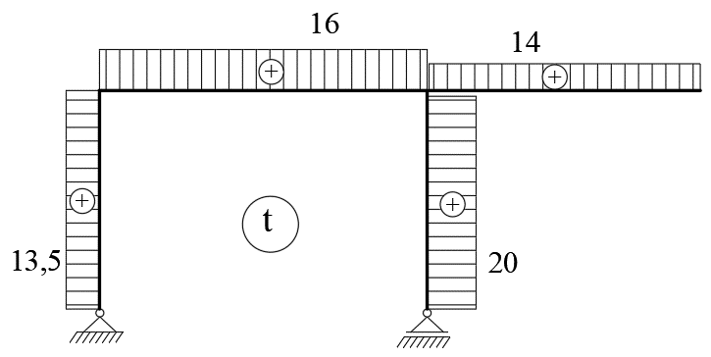
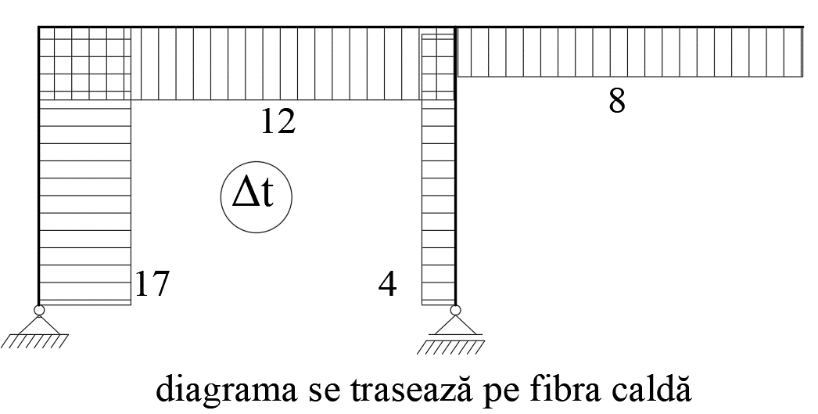
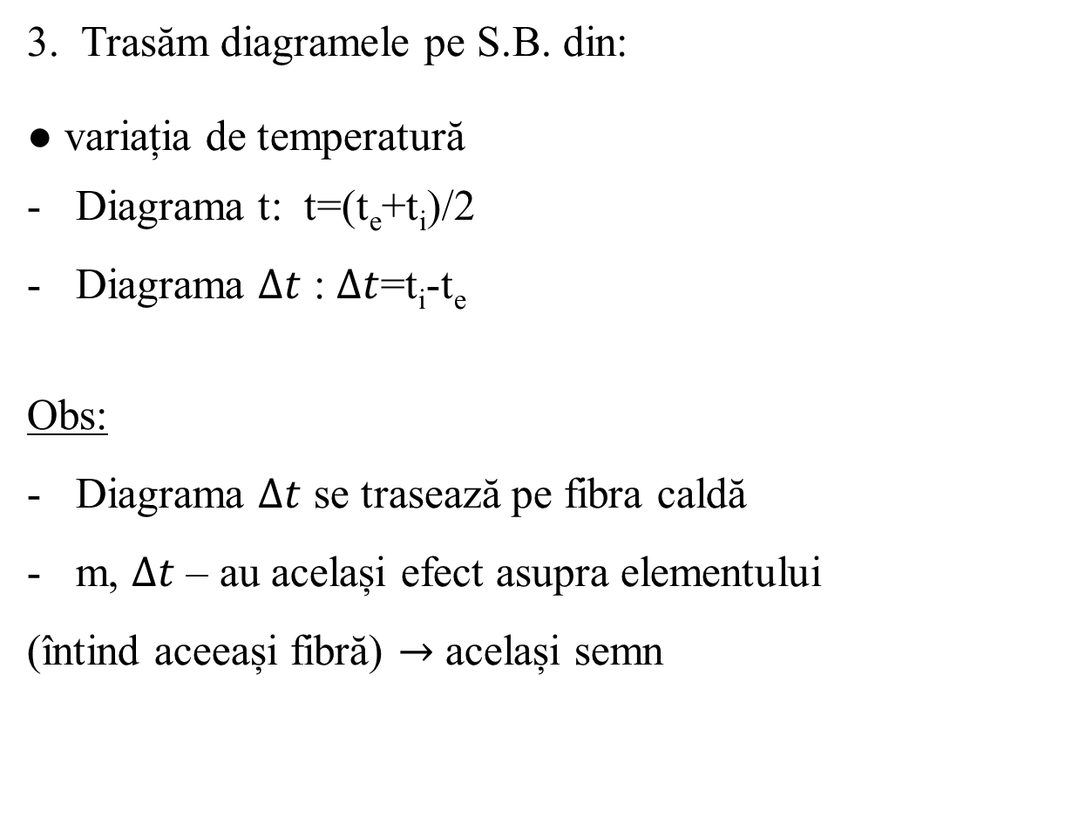
Aplicație
3. Trasăm diagramele pe S.B. din:
● variația de temperatură
Diagrama t: t=(t_{e}+t_{i})/2
Diagrama $∆t$ : $∆t$=t_{i}-t_{e}
Obs:
Diagrama $∆t$ se trasează pe fibra caldă
m, $∆t$ – au același efect asupra elementului
(întind aceeași fibră) $→$ același semn
octombrie 2020

Slide 10


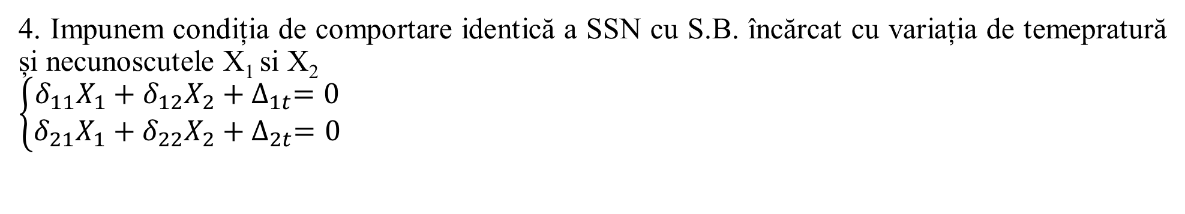
Aplicație
4. Impunem condiția de comportare identică a SSN cu S.B. încărcat cu variația de temepratură și necunoscutele X₁ si X₂
$$\left\{\begin{aligned}δ_{11}X_{1}+δ_{12}X_{2}+∆_{1t}=0 \\ δ_{21}X_{1}+δ_{22}X_{2}+∆_{2t}=0\end{aligned}\right.$$
$$∆_{1t}=\int{α∙n_{1}∙t_{m}dx+\int{α∙m_{1}∙\frac{∆t}{h}dx}}={10}^{−5}\left(−1∙6∙16−\frac{1}{2}∙4∙4∙\frac{17}{0,4}−4∙6∙\frac{12}{0,6}−\frac{1}{2}4∙4∙\frac{4}{0,4}\right)=−996∙{10}^{−5}$$
$$∆_{2t}=\int{α∙n_{2}∙t_{m}dx+\int{α∙m_{2}∙\frac{∆t}{h}dx}}={10}^{−5}\left(−1,83∙4∙13,5+1,83∙4∙20+\frac{1}{2}5∙6∙\frac{12}{0,6}+\frac{1}{2}5∙5∙\frac{8}{0,6}\right)=514,25∙{10}^{−5}$$
octombrie 2020

Slide 11
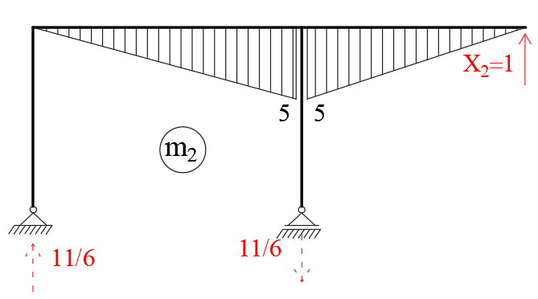
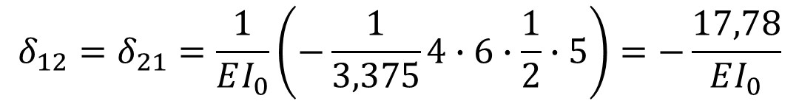
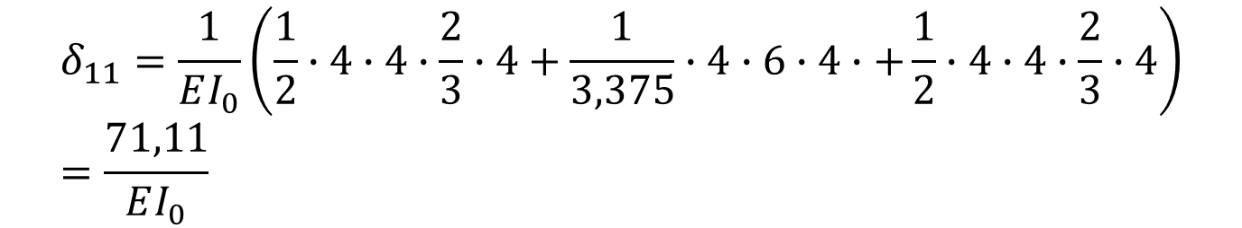
Aplicație
$$δ_{11}=\frac{1}{EI_{0}}\left(\frac{1}{2}∙4∙4∙\frac{2}{3}∙4+\frac{1}{3,375}∙4∙6∙4∙+\frac{1}{2}∙4∙4∙\frac{2}{3}∙4\right)=\frac{71,11}{EI_{0}}$$
$$δ_{12}=δ_{21}=\frac{1}{EI_{0}}\left(−\frac{1}{3,375}4∙6∙\frac{1}{2}∙5\right)=−\frac{17,78}{EI_{0}}$$
$$δ_{22}=\frac{1}{EI_{0}}\left(\frac{1}{3,375}∙\frac{1}{2}∙5∙6∙\frac{2}{3}∙5+\frac{1}{3,375}∙\frac{1}{2}∙5∙5∙\frac{2}{3}∙5\right)=\frac{27,16}{EI_{0}}$$
octombrie 2020

Slide 12
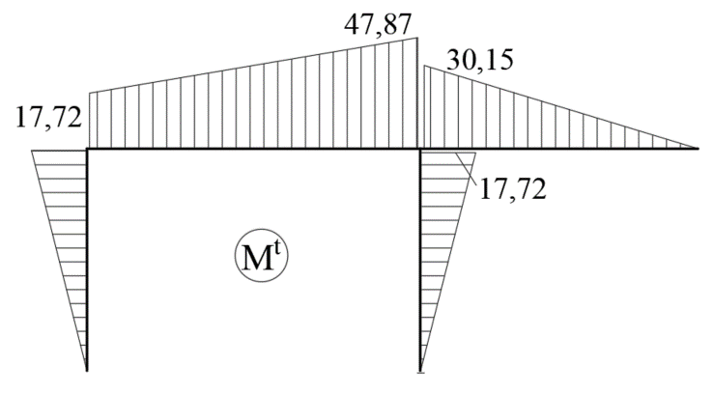
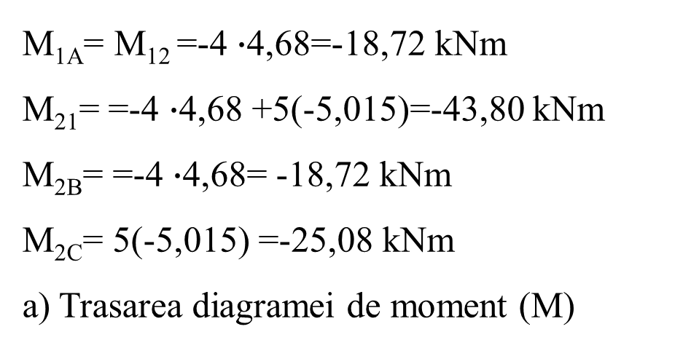
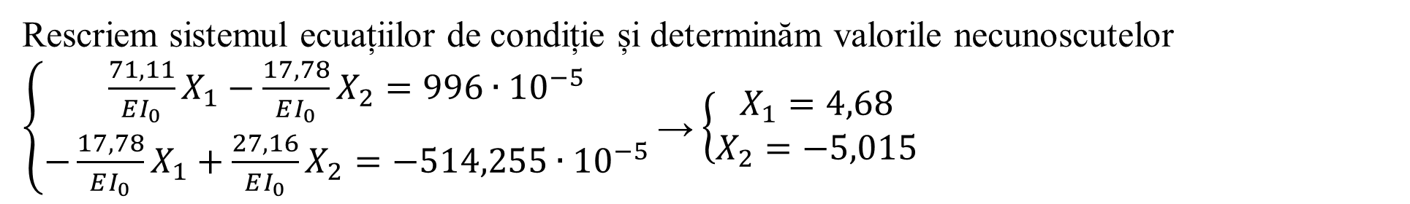
Aplicație
Rescriem sistemul ecuațiilor de condiție și determinăm valorile necunoscutelor
$\left\{\begin{aligned}\frac{71,11}{EI_{0}}X_{1}−\frac{17,78}{EI_{0}}X_{2}=996∙{10}^{−5} \\ −\frac{17,78}{EI_{0}}X_{1}+\frac{27,16}{EI_{0}}X_{2}=−514,255∙{10}^{−5}\end{aligned}\right.$ $\text{→}$ $\left\{\begin{aligned}X_{1}=4,68 \\ X_{2}=−5,015\end{aligned}\right.$
5. Determinarea eforturilor secționale și trasarea diagramelor de eforturi M, T, N
M_{i}=m_{1i}X₁+m_{2i}X₂
M_{1A}= M₁₂ =-4 $∙$4,68=-18,72 kNm
M₂₁= =-4 $∙$4,68 +5(-5,015)=-43,80 kNm
M_{2B}= =-4 $∙$4,68= -18,72 kNm
M_{2C}= 5(-5,015) =-25,08 kNm
a) Trasarea diagramei de moment (M)
octombrie 2020

Slide 13
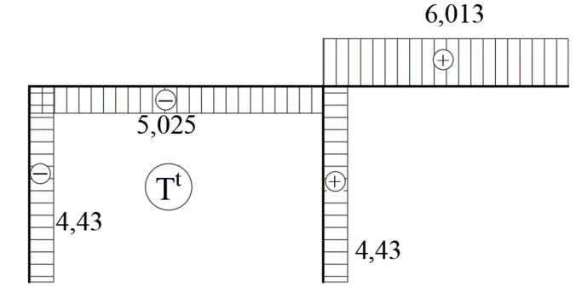
Aplicație
b) Trasarea diagramei de forță tăietoare (T)
octombrie 2020

Slide 14
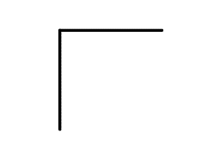
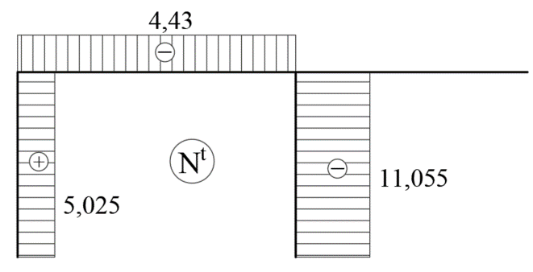
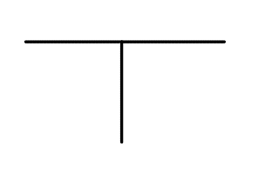
Aplicație
c) Trasarea diagramei de efort axial (N)
Se face echilibrul fiecărui nod rigid
octombrie 2020

Slide 15
2) Efectul cedărilor de reazem asupra comportării structurilor static nedeterminate:
Deplasările structurilor de rezemare produse de tasări ale terenului de fundare, de imperfecțiunile de execuție și montaj ale elementelor prefabricate, produc asupra S.S.N. Atât modificări ale configurației geometrice, cât și o stare de eforturi din cauza legăturilor suplimentare.
octombrie 2020

Slide 16

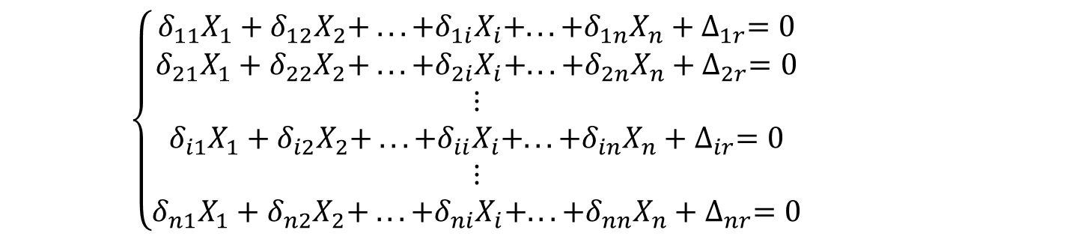
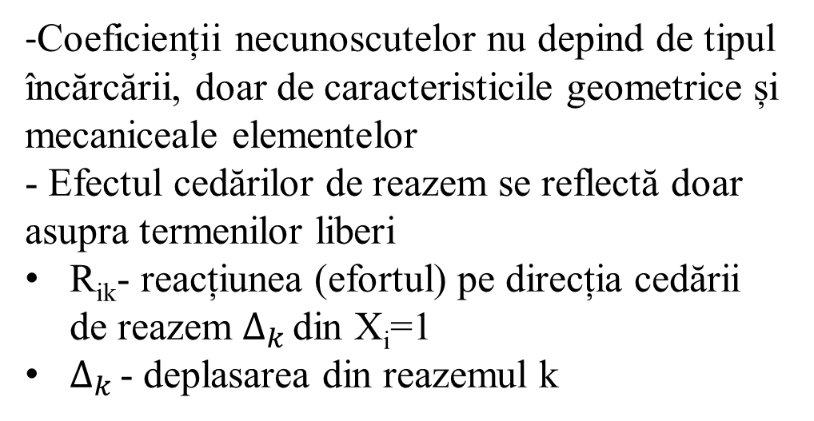
Prin aplicarea Metodei Forțelor la calculul structurilor static nedeterminate (S.S.N.) , se obține sistemul ecuațiilor de condiție (S.E.C.):
$\left\{\begin{aligned}δ_{11}X_{1}+δ_{12}X_{2}+ . . . +δ_{1i}X_{i}+. . . +δ_{1n}X_{n}+∆_{1r}=0 \\ δ_{21}X_{1}+δ_{22}X_{2}+ . . . +δ_{2i}X_{i}+. . . +δ_{2n}X_{n}+∆_{2r}=0 \\ ⋮ \\ δ_{i1}X_{1}+δ_{i2}X_{2}+ . . . +δ_{ii}X_{i}+. . . +δ_{in}X_{n}+∆_{ir}=0 \\ ⋮ \\ δ_{n1}X_{1}+δ_{n2}X_{2}+ . . . +δ_{ni}X_{i}+. . . +δ_{nn}X_{n}+∆_{nr}=0\end{aligned}\right.$
-Coeficienții necunoscutelor nu depind de tipul încărcării, doar de caracteristicile geometrice și mecaniceale elementelor
- Efectul cedărilor de reazem se reflectă doar asupra termenilor liberi
R_{ik}- reacțiunea (efortul) pe direcția cedării de reazem $∆_{k}$ din X_{i}=1
$∆_{k}$ - deplasarea din reazemul k
$$δ_{ii}=\int{\frac{m_{ix}^{2}}{EI}dx}$$
$$δ_{ij}=δ_{ij}=\int{\frac{m_{ix}∙m_{jx}}{EI}dx}$$
$$∆_{ir}=−\sum{r_{ik∙}∆_{k}}$$
octombrie 2020

Slide 17
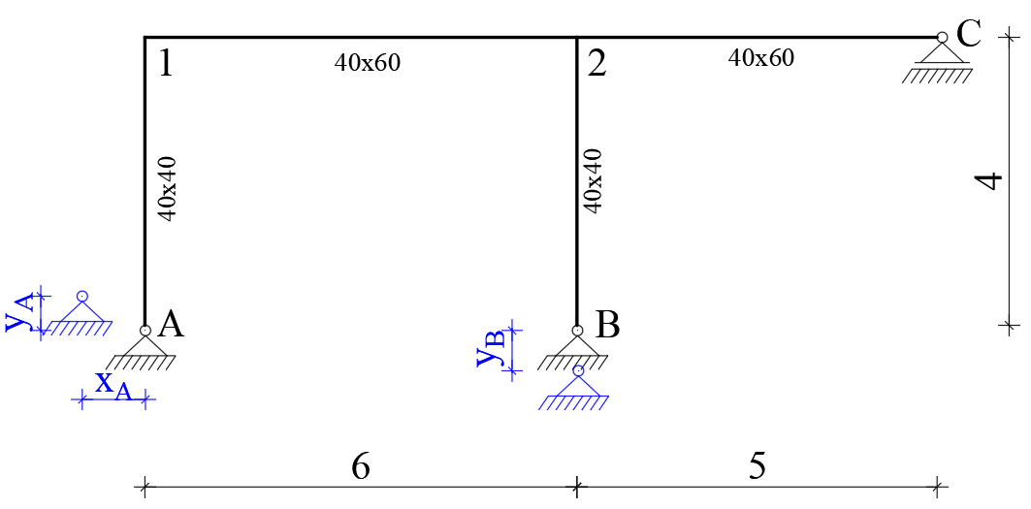
Aplicație
Aplicația 2: Pentru structura din figura de mai jos, se cere să se determine diagramele de eforturi M, T, N
y_{A}=1 cm
x_{A}=0,7 cm
y_{B}=0,5 cm
octombrie 2020

Slide 18
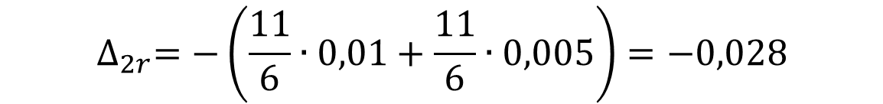

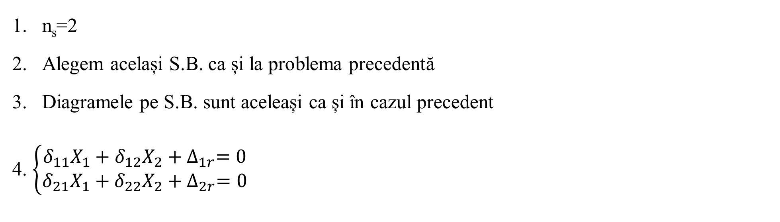
Aplicație
n_{s}=2
Alegem același S.B. ca și la problema precedentă
Diagramele pe S.B. sunt aceleași ca și în cazul precedent
4. $\left\{\begin{aligned}δ_{11}X_{1}+δ_{12}X_{2}+∆_{1r}=0 \\ δ_{21}X_{1}+δ_{22}X_{2}+∆_{2r}=0\end{aligned}\right.$
$$∆_{1r}=−(−1∙0,007)=0,007$$
$$∆_{2r}=−\left(\frac{11}{6}∙0,01+\frac{11}{6}∙0,005\right)=−0,028$$
$${EI}_{0}∙∆_{1r}=0,007∙42667=298,67$$
$${EI}_{0}∙∆_{2r}=−0,028∙42667=−1194,67$$
octombrie 2020

Slide 19
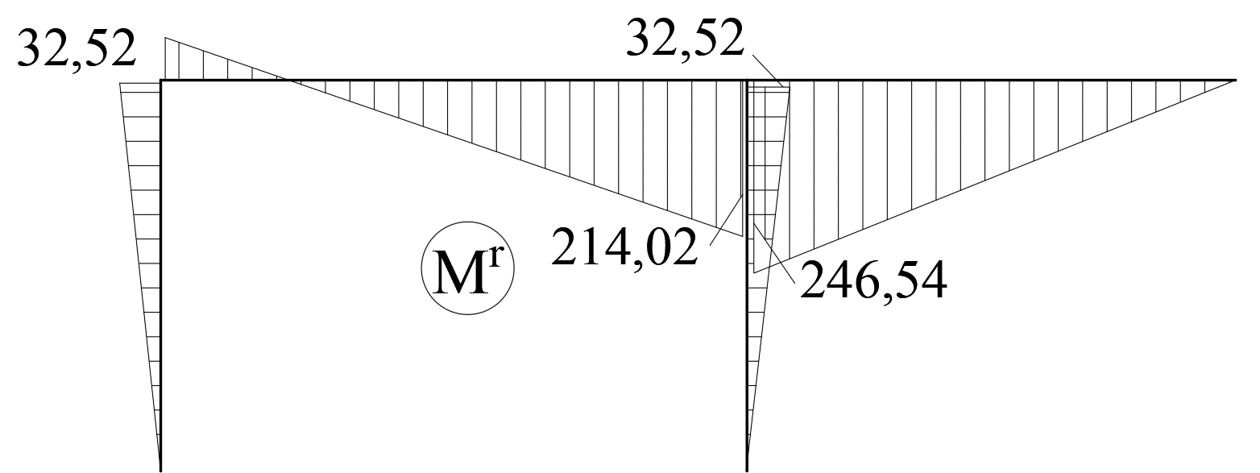
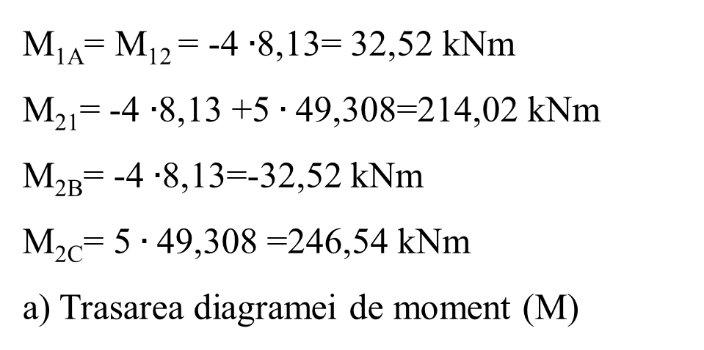
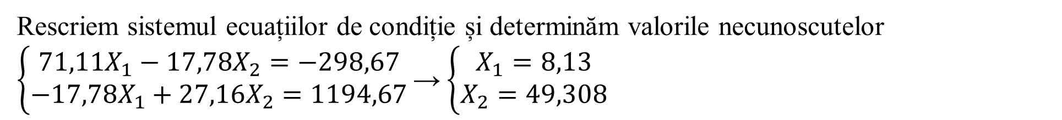
Aplicație
Rescriem sistemul ecuațiilor de condiție și determinăm valorile necunoscutelor
$\left\{\begin{aligned}71,11X_{1}−17,78X_{2}=−298,67 \\ −17,78X_{1}+27,16X_{2}=1194,67\end{aligned}\right.$ $\text{→}$ $\left\{\begin{aligned}X_{1}=8,13 \\ X_{2}=49,308\end{aligned}\right.$
5. Determinarea eforturilor secționale și trasarea diagramelor de eforturi M, T, N
M_{i}=m_{1i}X₁+m_{2i}X₂
M_{1A}= M₁₂ = -4 $∙$8,13= 32,52 kNm
M₂₁= -4 $∙$8,13 +5 $∙$49,308=214,02 kNm
M_{2B}= -4 $∙$8,13=-32,52 kNm
M_{2C}= 5 $∙$49,308 =246,54 kNm
a) Trasarea diagramei de moment (M)
octombrie 2020

Slide 20
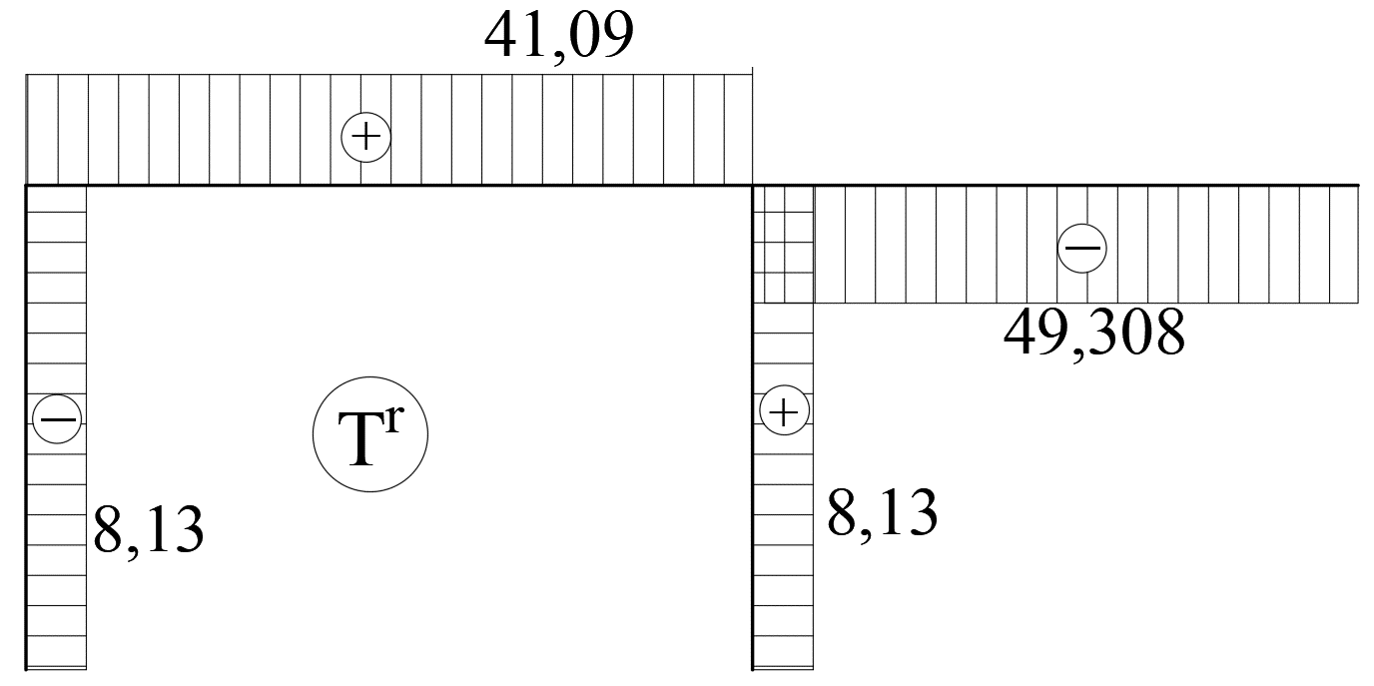
Aplicație
b) Trasatea diagramei de forță tăietoate (T)
octombrie 2020

Slide 21
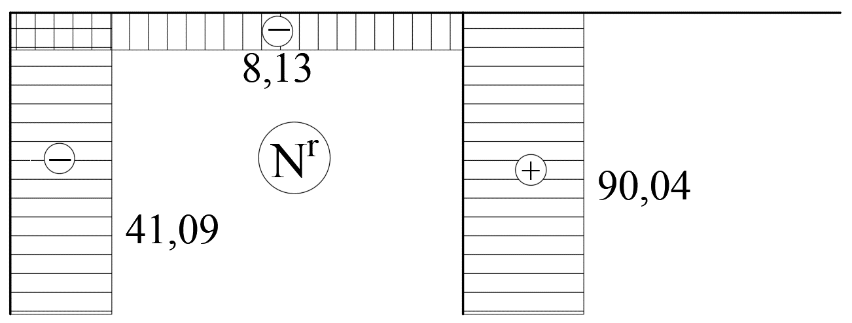
Aplicație
c) Trasarea diagramei de efort axial (N)
Se face echilibrul fiecărui nod interior rigid
octombrie 2020

